Slide 1
СОВМЕСТНАЯ ПАРТНЕРСКАЯ ДЕЯТЕЛЬНОСТЬ ВЗРОСЛОГО С ДЕТЬМИ ДОШКОЛЬНОГО ВОЗРАСТА
Воспитатель: Кудзиева Римма Аузбиевна

Slide 2
Актуальность партнерской
деятельности:
В связи с введением ФГОС дошкольного образования меняются подходы к организации деятельности в детском саду. Одним из ведущих видов деятельности становится совместная деятельность взрослого с ребенком, в которой педагог становится партнером.
Основные признаки совместной деятельности:
- наличие партнерской позиции взрослого
- наличие партнерской формы организации деятельности

Slide 3
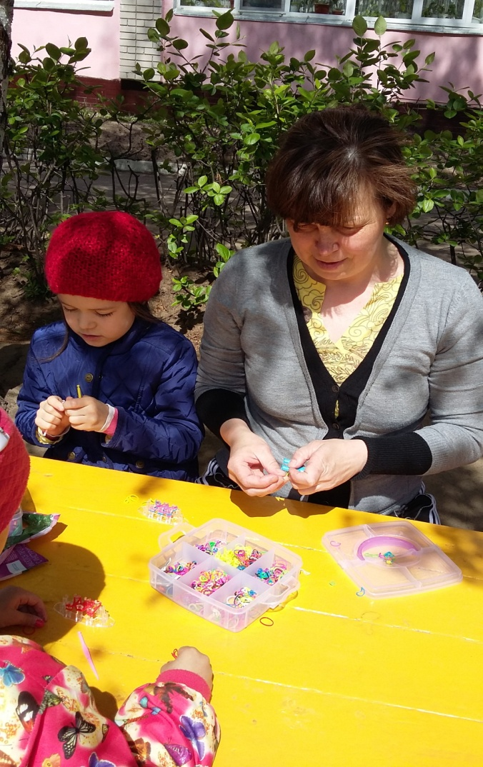
Позиция воспитателя в разные моменты совместной деятельности:
Воспитатель всегда приглашает детей к деятельности непринужденно:
Давайте сегодня …
Кто хочет устраивайтесь
удобнее…
Кто хочет- присоединяйтесь…

Slide 4
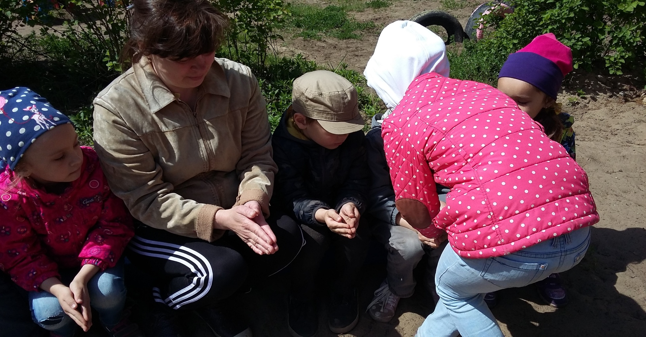
Способы реализации партнерской деятельности:
Воспитатель-партнер предлагает свою идею или свой результат для детской критики.
Каждый ребенок работает в своем темпе и решает сам, закончил он работу или нет.
Партнерство не просто действие – это именно взаимодействие

Slide 5
Партнерство взрослого с детьми предполагает:
Развитие потребности ребенка в соответствии с его возрастными возможностями в общении с взрослыми и сверстниками.
Развитие умения вступать в процесс общения
Развитие умения ориентироваться в партнерах и ситуациях общения.
Развитие умения соотносить средства вербального и невербального общения

Slide 6
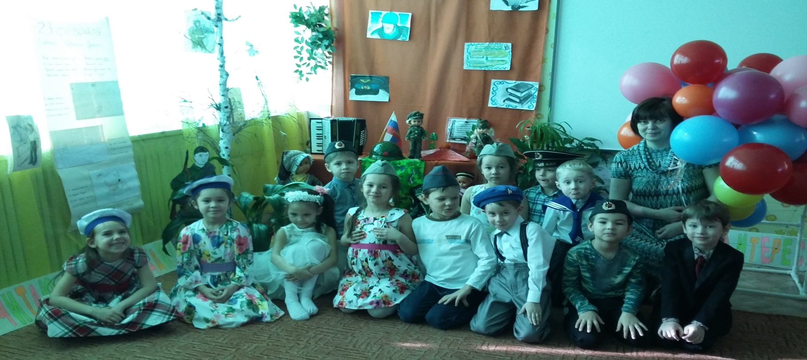
Становление умения согласовывать свои действия, мнения, установки с потребностями собеседников.

Slide 7
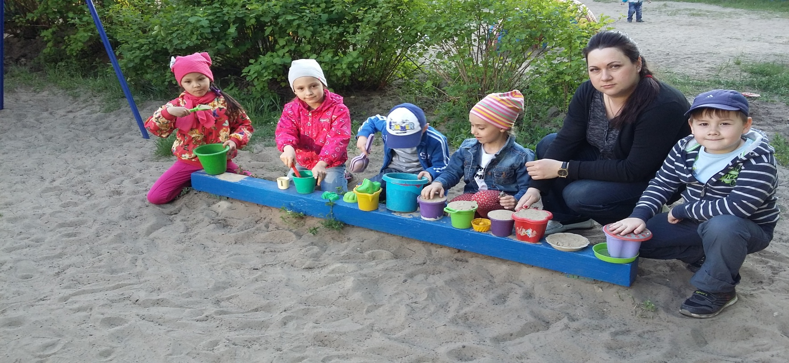
Партнерство способствует лучшему взаимоотношению и взаимопониманию в процессе общения.

Slide 8
Спасибо за внимание.

